Slide 1
Колибактериоз собак
Выполнила: Лебедева Ульяна
Руслановна, 527 группа

Slide 2
Колибактериоз
Колибактериоз – инфекционное заболевание, которое активируется при попадании кишечной палочки в организм.
У собак этойу инфекции в острой форме подвержены щенки и пожилые собаки, а у взрослых особей он может проявляться в расстройствах кишечника и нарушении функционирования желудочно-кишечного тракта.

Slide 3
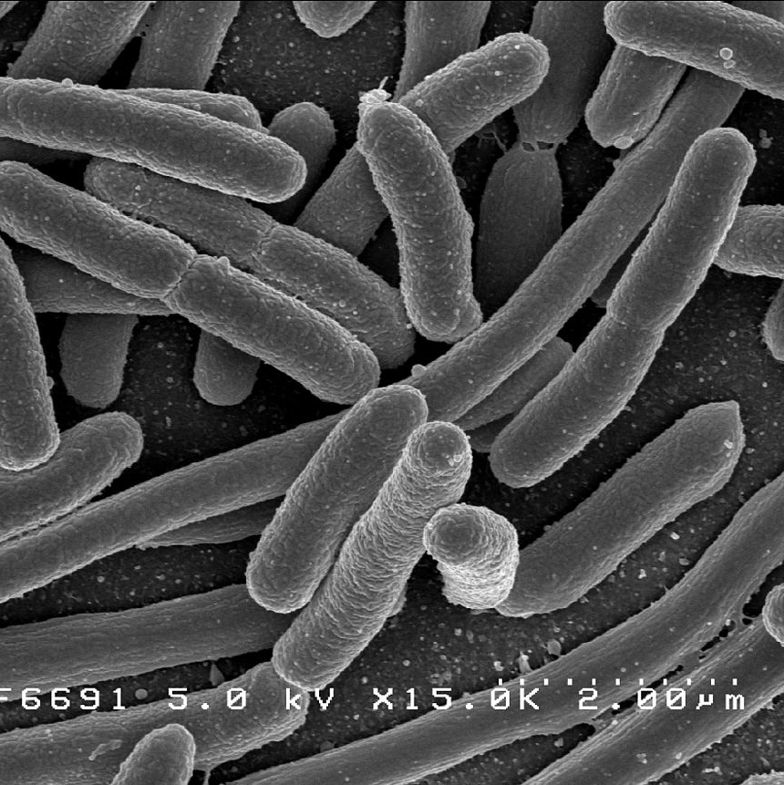
Причины
Колибактериоз - кишечное заболевание, вызываемое бактерией Esherihia coli. Вид Esherihia coli относится к естественным представителям кишечной микрофлоры животных и человека. При определенных условиях E. coli становится патогенной, приводя к заболеванию колибактериозом (эшерихиозом).

Slide 4
Пути заражения
Основным источником заражения может служить инфицированная собака, а также вода или корм, в котором находятся бациллы.

Slide 5
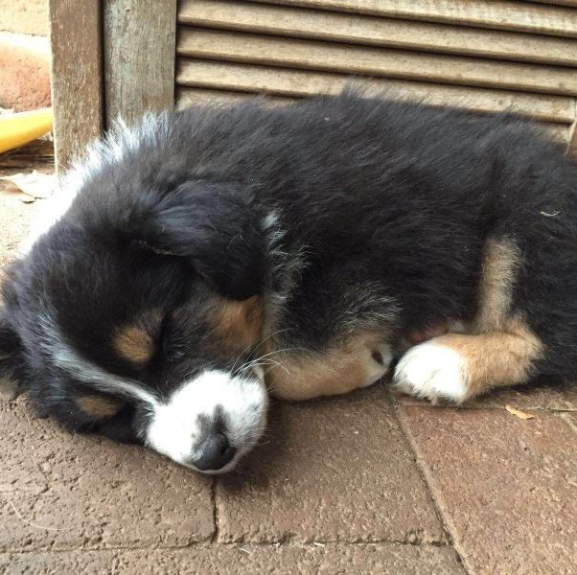
Симптомы
Беспокойство. Щенки жалобно скулят и подвывают.
Потеря аппетита или полный отказ от еды. Если щенок все еще кормится от суки, то он может не притрагиваться к соскам больше суток.
Быстрая потеря веса.
Жидкий кал, в котором заметна слизь, пена или кровь.

Slide 6
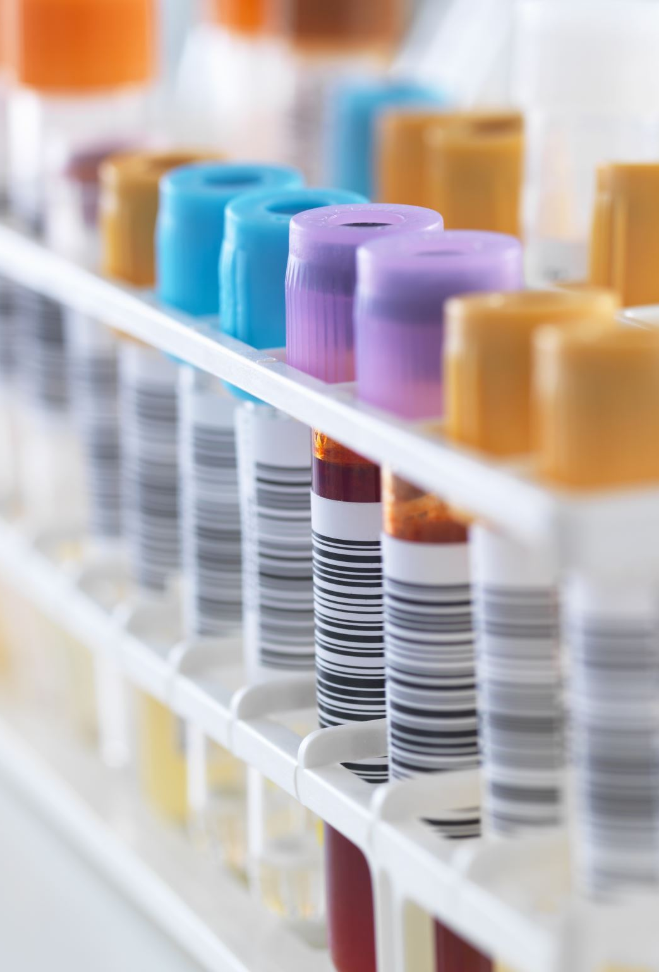
Лечение
Лечение собак проводят комплексно. В начальной стадии применяют гипериммунную сыворотку против паратифа и колибактериоза сельскохозяйственных животных и птиц. Вводят ее в дозе 2-3 мл в течение 2-3 дней. Перед введением сыворотки или других иммуностимуляторов больной собаке необходимо задать внутрь антигистаминный препарат: димедрол, супрастин, тавегил или пипольфен по ¼-1 таблетке. С учетом чувствительности выделенного возбудителя необходимо задать внутрь (реже в виде инъекций) антибиотики – хлортетрациклин, окситетрациклин, левомицетин, фортум и другие антибиотики согласно инструкции.

Slide 7
Профилактика
В основе профилактики лежит правильное, полноценное кормление беременных животных. При возникновении колибактериоза, больных животных необходимо изолировать и лечить, а здоровым, провести курс профилактических обработок.

